Slide 1
Android开发实战经典
第9章：Android组件通信
—— Activity生命周期
北京魔乐科技软件学院
李兴华

Slide 2
本章目标
掌握Activity的生命周期及操作方法；

Slide 3
Activity生命周期
Activity是整个Android平台的基本组成，生命周期主要包含三个阶段：
  运行态（Running State）：
    此时Activity程序显示在屏幕前台，并且具有焦点，可以和用户的操作动作进行交互，例如：向用户提供信息、捕获用户单击按钮的事件并作处理；
  暂停态（Paused State）：
    此时Activity程序失去了焦点，并被其他处于运行态的Activity取代在屏幕前台显示，如果切换后的Activity程序不能铺满整个屏幕窗口或者是本身具备透明效果，则该暂停态的Activity程序对用户仍然可以见，但是不可以与其进行交互；
  停止态（Stopped State）：
    停止态的Activity不仅没有焦点，而且是完全不可见，虽然其也保留状态和成员等信息，停止态的Activity会在系统需要的时候被结束；

Slide 4
Activity程序的生命周期控制方法
No. | 方法 | 类型 | 可关闭？ | 描述
1 | protected void onCreate(Bundle savedInstanceState) | 普通 | 不可以 | 当Activity程序启动之后会首先调用此方法
2 | protected void onRestart() | 普通 | 不可以 | Activity程序停止后再次显示给用户时调用
3 | protected void onStart() | 普通 | 不可以 | 当为用户第一次显示界面时调用此方法
4 | protected void onResume() | 普通 | 不可以 | 当获得用户焦点的时候调用此方法
5 | protected void onPause() | 普通 | 可以 | 当启动其他Activity程序时调用此方法，用于进行数据的提交、动画处理等操作
6 | protected void onStop() | 普通 | 可以 | 当一个Activity程序完全不可见时调用此方法，此时并不会销毁Activity程序
7 | protected void onDestroy() | 普通 | 可以 | 程序被销毁时调用，当调用finish()方法或系统资源不够使用时将调用此方法

Slide 5
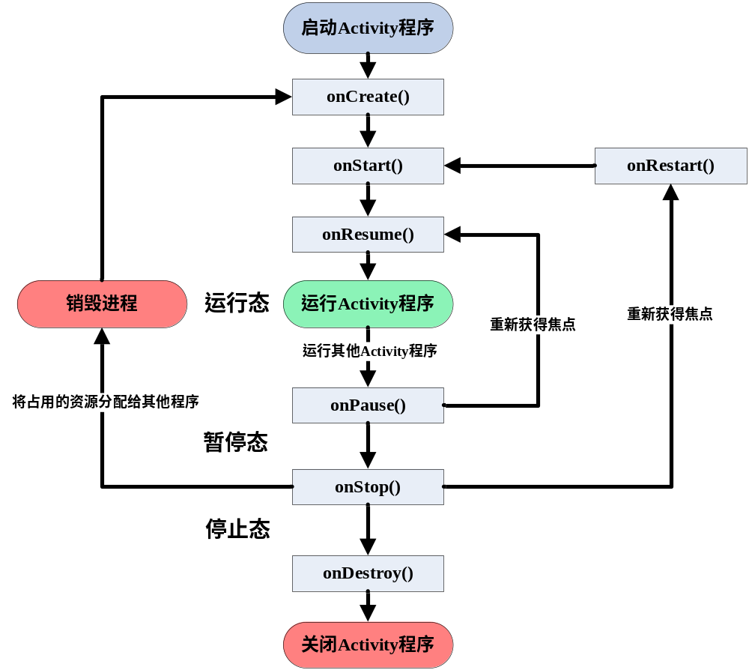
执行流程

Slide 6
范例：定义FirstActivity的布局文件 —— first_main.xml
<?xml version="1.0" encoding="utf-8"?> <LinearLayout → 线型布局管理器 xmlns:android="http://schemas.android.com/apk/res/android" android:orientation="vertical" → 所有组件垂直摆放 android:layout_width="fill_parent" → 布局管理器的宽度为屏幕宽度 android:layout_height="fill_parent"> → 布局管理器的高度为屏幕高度 <Button → 定义按钮组件 android:id="@+id/mybut" → 组件ID，程序中使用 android:text="启动第二个Activity程序" → 默认显示文字 android:layout_width="wrap_content" → 组件宽度为文字宽度 android:layout_height="wrap_content"/> → 组件高度为文字高度 </LinearLayout>

Slide 7
范例：定义FirstActivity程序，进行Intent的跳转操作（A）
package org.lxh.demo; import android.app.Activity; import android.content.Intent; import android.os.Bundle; import android.view.View; import android.view.View.OnClickListener; import android.widget.Button; public class FirstActivity extends Activity { private Button but = null ; @Override public void onCreate(Bundle savedInstanceState) { System.out.println("*** {A} FirstActivity --> onCreate()") ; super.onCreate(savedInstanceState); setContentView(R.layout.first_main); // 找到布局文件 this.but = (Button) super.findViewById(R.id.mybut) ;// 取得按钮组件 this.but.setOnClickListener(new OnClickListener(){ // 设置监听操作 @Override public void onClick(View v) { // 单击事件 Intent it = new Intent(FirstActivity.this,SecondActivity.class) ; FirstActivity.this.startActivity(it) ; // 启动其他程序 }}) ; } @Override protected void onStart() { // 第一次创建界面时调用 System.out.println("*** {A} FirstActivity --> onStart()") ; super.onStart() ; // 调用父类方法 }

Slide 8
范例：定义FirstActivity程序，进行Intent的跳转操作（B）
@Override protected void onResume() { // 获得焦点时触发 System.out.println("*** {A} FirstActivity --> onResume()"); super.onResume() ; // 调用父类方法 } @Override protected void onPause() { // 当启动其他Activity时触发 System.out.println("*** {A} FirstActivity --> onPause()"); super.onPause() ; // 调用父类方法 } @Override protected void onStop() { // 当Activity不可见时调用 System.out.println("*** {A} FristActivity --> onStop()"); super.onStop() ; // 调用父类方法 } @Override protected void onRestart() { // 当Activity重新运行的时候调用 System.out.println("*** {A} FirstActivity --> onRestart()"); super.onRestart() ; // 调用父类方法 } @Override protected void onDestroy() { // 当Activity销毁的时候调用 System.out.println("*** {A} FirstActivity --> onDestroy()"); super.onDestroy() ; // 调用父类方法 } }

Slide 9
范例：定义SecondActivity程序的布局文件 —— second_main.xml
<?xml version="1.0" encoding="utf-8"?> <LinearLayout → 定义线型布局管理器 xmlns:android="http://schemas.android.com/apk/res/android" android:orientation="vertical" → 所有组件垂直摆放 android:layout_width="fill_parent" → 布局管理器的宽度为屏幕宽度 android:layout_height="fill_parent"> → 布局管理器的高度为屏幕高度 <Button → 定义按钮组件 android:id="@+id/mybut" → 组件ID，程序中使用 android:text="返回第一个Activity程序" → 默认显示文字 android:layout_width="wrap_content" → 组件宽度为文字宽度 android:layout_height="wrap_content" /> → 组件高度为文字高度 </LinearLayout>

Slide 10
范例：定义SencondActivity程序并覆写相应的生命周期控制方法（A）
package org.lxh.demo; import android.app.Activity; import android.content.Intent; import android.os.Bundle; import android.view.View; import android.view.View.OnClickListener; import android.widget.Button; public class SecondActivity extends Activity { private Button but = null ; @Override public void onCreate(Bundle savedInstanceState) { System.out.println("*** [B] SecondActivity --> onCreate()") ; super.onCreate(savedInstanceState); setContentView(R.layout.second_main); // 调用布局管理器 this.but = (Button) super.findViewById(R.id.mybut) ;// 取得按钮组件 this.but.setOnClickListener(new OnClickListener(){ // 设置单击事件 @Override public void onClick(View v) { // 单击操作 Intent it = new Intent(SecondActivity.this,FirstActivity.class) ; SecondActivity.this.startActivity(it) ; // 启动其他程序 SecondActivity.this.finish() ; // 销毁操作 }}) ; } @Override protected void onStart() { // 第一次创建界面时调用 System.out.println("*** [B] SecondActivity --> onStart()") ; super.onStart() ; // 调用父类方法 }

Slide 11
范例：定义SencondActivity程序并覆写相应的生命周期控制方法（B）
@Override protected void onResume() { // 获得焦点时触发 System.out.println("*** [B] SecondActivity --> onResume()"); super.onResume() ; // 调用父类方法 } @Override protected void onPause() { // 当启动其他Activity时触发 System.out.println("*** [B] SecondActivity --> onPause()"); super.onPause() ; // 调用父类方法 } @Override protected void onStop() { // 当Activity不可见时调用 System.out.println("*** [B] SecondActivity --> onStop()"); super.onStop() ; // 调用父类方法 } @Override protected void onRestart() { // 当Activity重新运行的时候调用 System.out.println("*** [B] SecondActivity --> onRestart()"); super.onRestart() ; // 调用父类方法 } @Override protected void onDestroy() { // 当Activity销毁的时候调用 System.out.println("*** [B] SecondActivity --> onDestroy()"); super.onDestroy() ; // 调用父类方法 } }

Slide 12
范例：修改AndroidMainfest.xml文件，配置两个Activity程序
<activity → 定义Activity程序 android:name=".FirstActivity" → 程序类名称 android:label="@string/app_name"> → 程序名称 <intent-filter> → 定义运行模式 <action android:name="android.intent.action.MAIN" /> <category android:name="android.intent.category.LAUNCHER" /> </intent-filter> </activity> <activity → 定义Activity程序 android:name=".SecondActivity" → 程序类名称 android:label="@string/app_name"/> → 程序名称

Slide 13
范例：修改AndroidManifest.xml文件中SencondActivity程序的配置，将SecondActivity程序修改为对话框显示
<activity → 配置Activity程序 android:name=".SecondActivity" → Activity程序类 android:label="@string/app_name" → 显示文字 android:theme="@android:style/Theme.Dialog"> → 按对话框风格显示 </activity>

Slide 14
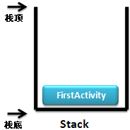
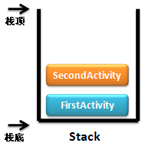
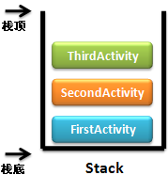
多个Activity程序的入栈操作

Slide 15
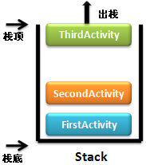
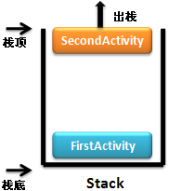
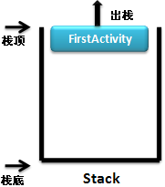
多个Activity程序的出栈操作

Slide 16
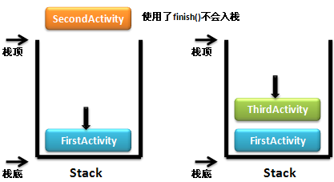
不入栈操作

Slide 17
小结
Activity提供了专门的生命周期方法；
在多个Activity打开的时候，会自动的进行入栈操作；

Slide 18





下一章内容
ActivityGroup

